Slide 1
比奇堡B2C平台系统设计
小组成员：何暾、高一画、林哲伊、郑语悉、谢文杰
汇报人：郑语悉

Slide 2
报告内容
需求分析
系统设计
数据库实施
用户界面设计
评价与总结

Slide 3
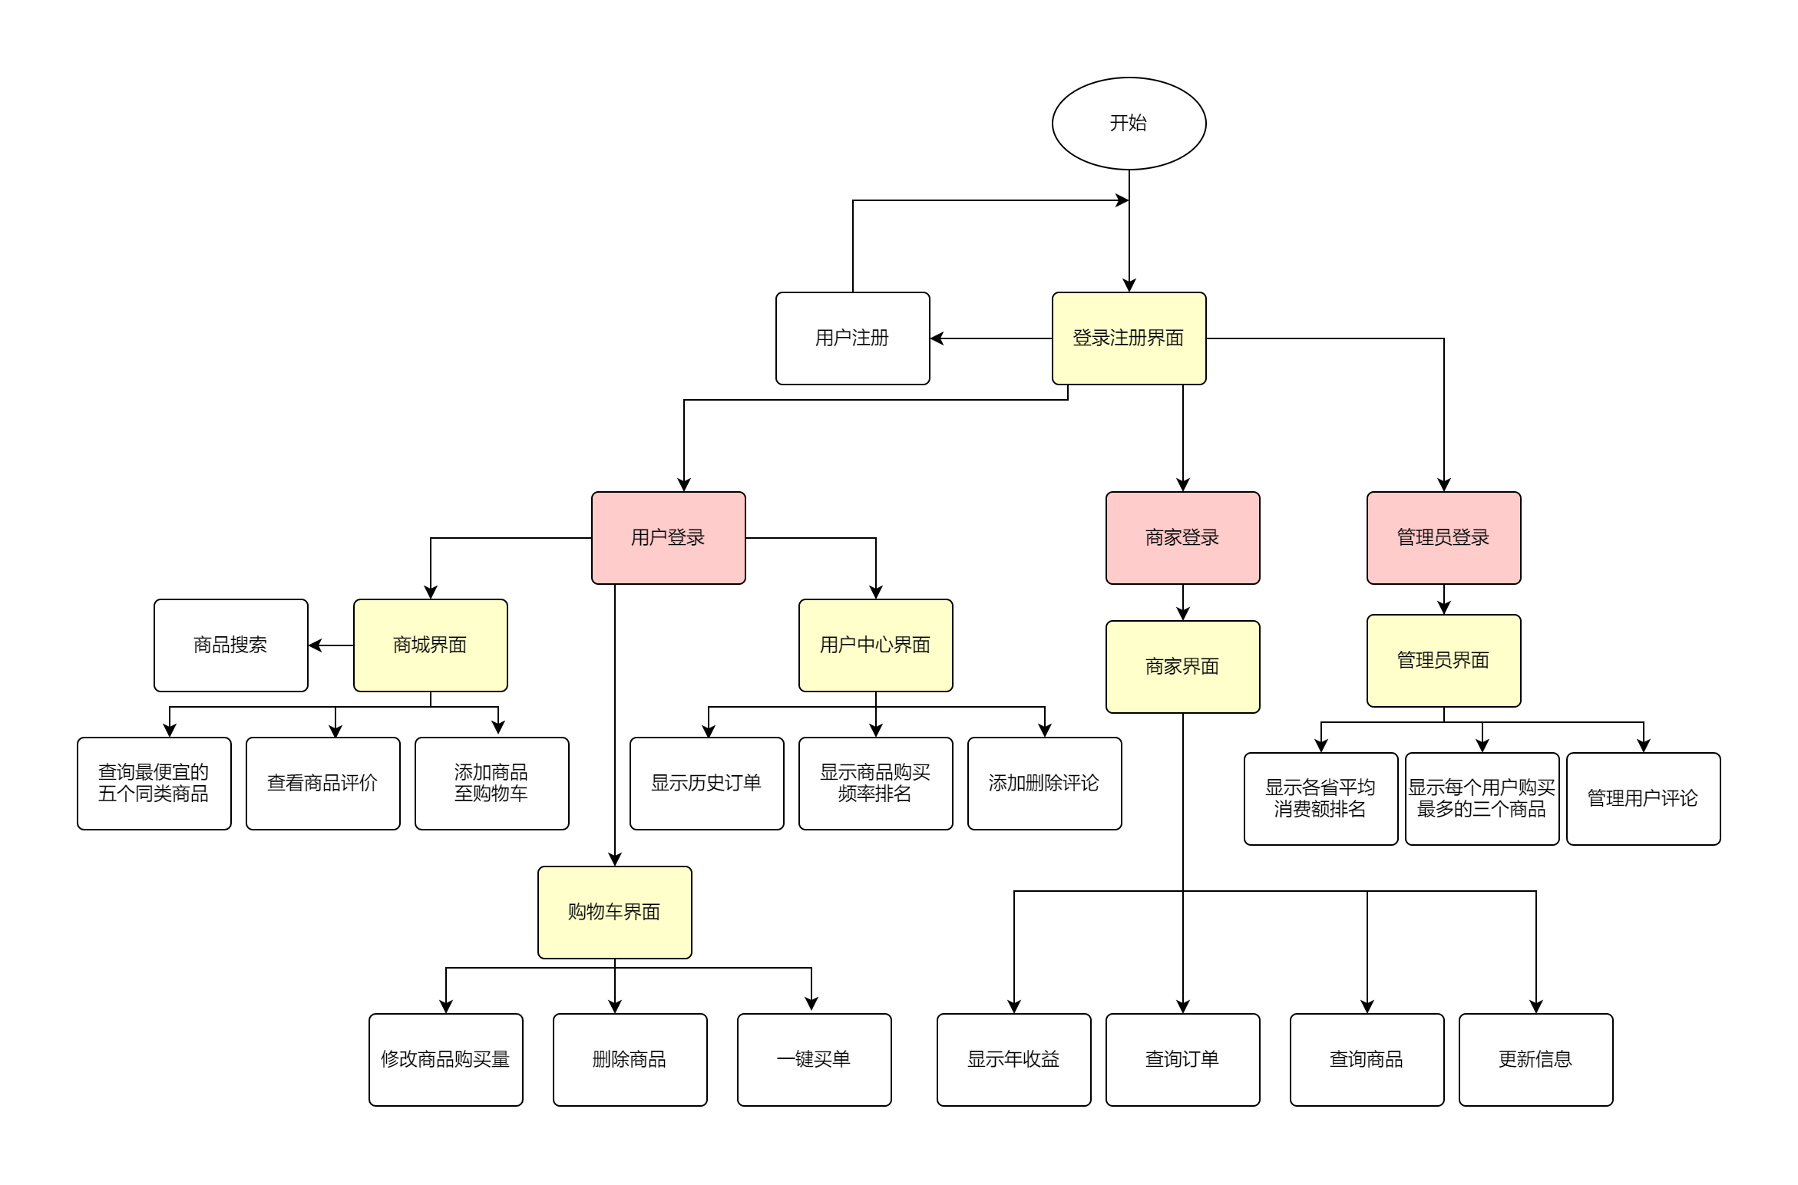
一、需求分析
设计背景
比奇堡是一座坐落于太平洋底的城市，比奇堡拥有着超过1500家汉堡店，因而一直承担着比基尼海滩超过80%的汉堡供应，但随着时代的发展，比基尼海滩的客户已经不只满足于线下的服务，进而向比奇堡的线上服务提出诉求。
为充分满足客户需求，比奇堡市长向本小组成员委托完成比奇堡线上购物系统的开发。系统将用于进行汉堡的线上售卖，此系统还应具有用户注册、购物车管理、订单管理、评价管理等功能，以为用户带来更好的购物体验。

Slide 4


二、系统设计
概念设计
逻辑设计
基本表的关系模式
范式确定
E-R模型设计
数据字典

Slide 5
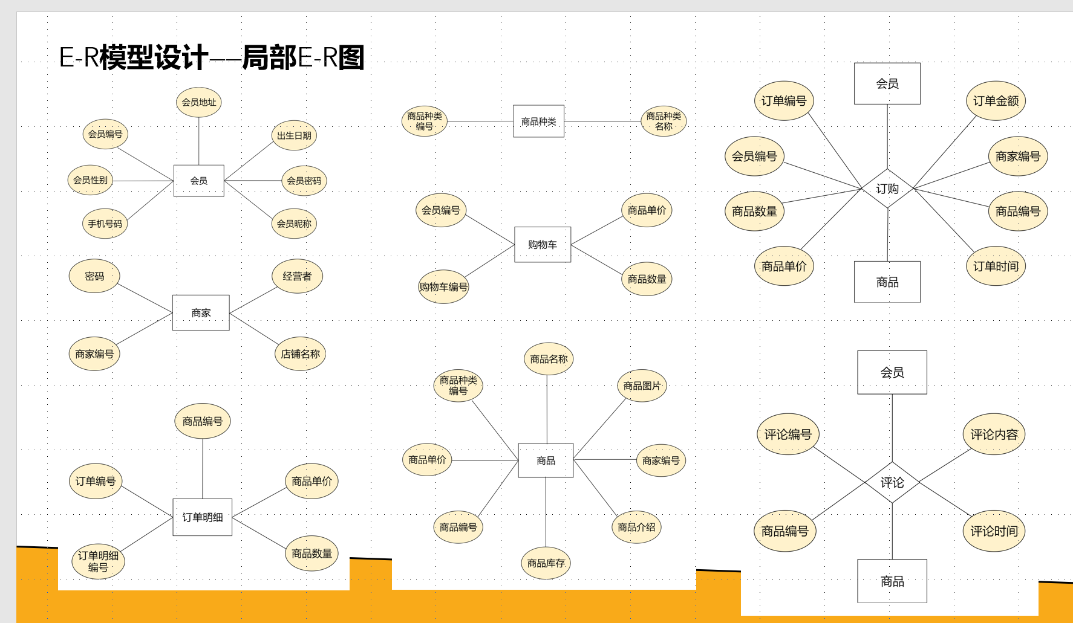

Slide 6
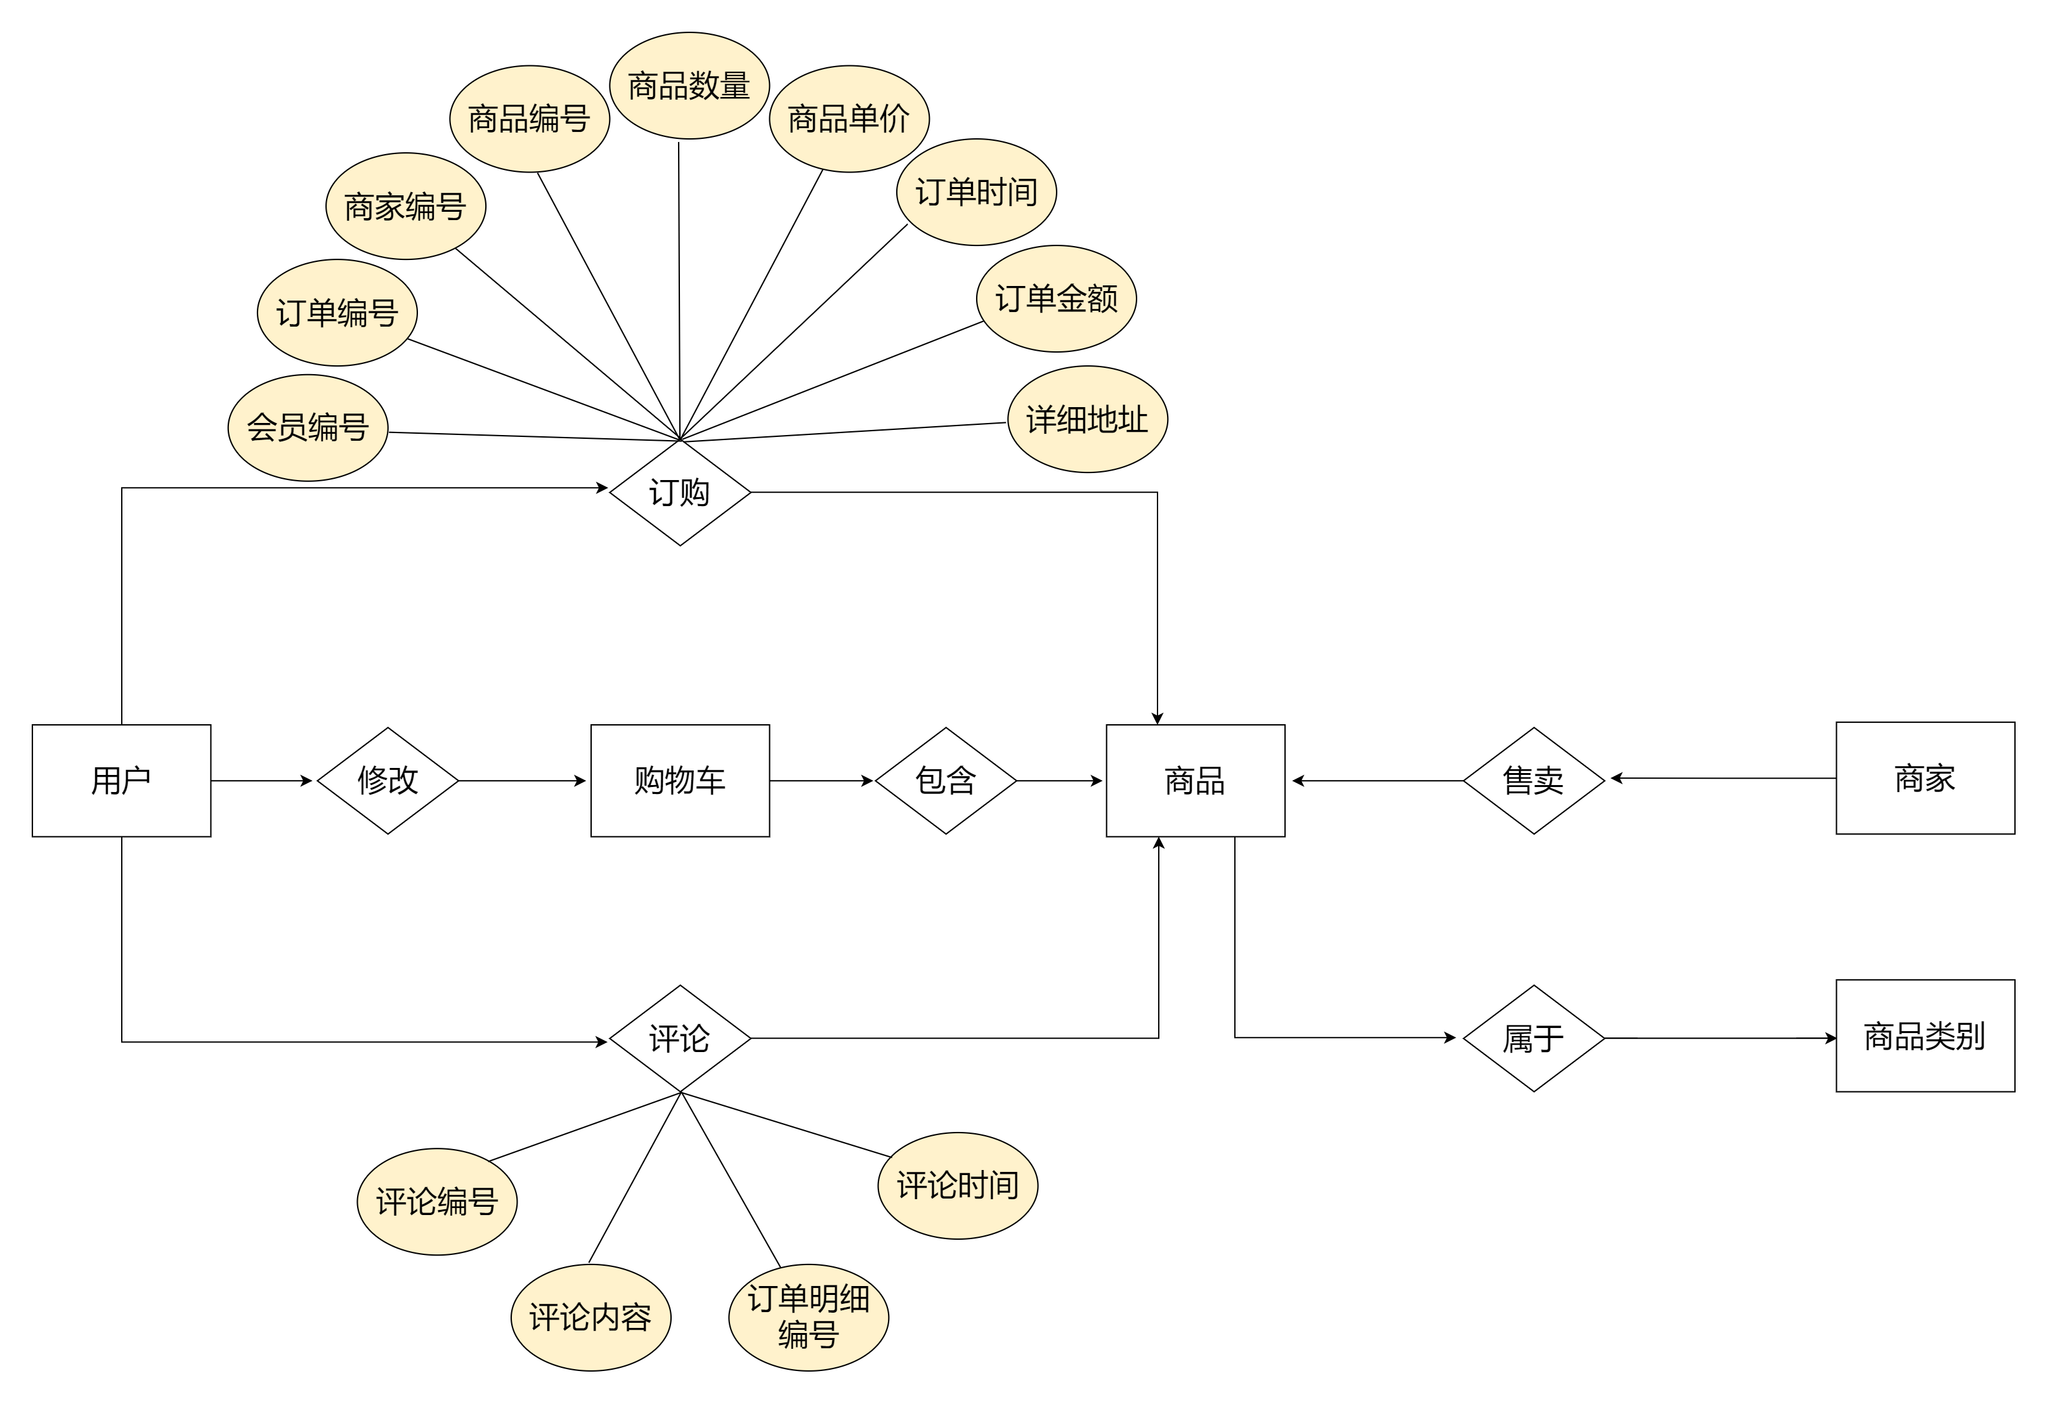
E-R模型设计——总体E-R图

Slide 7
数据字典

Slide 8
数据字典（续）

Slide 9
基本表关系模式
会员（会员编号，会员昵称，会员性别，出生日期，手机号码，会员密码，会员省份）
商家（商家编号，店铺名称，经营者，商家密码）
商品（商品编号，商品名称，商品种类编号，商品单价，商品介绍，商家编号，商品库存，商品图片）
商品种类（商品种类编号，商品种类名称）
订单明细表（订单明细编号，订单编号，商品编号，商品单价，商品数量）
订单（订单编号，会员编号，商家编号，详细地址，订单金额，订单时间）
评论（评论编号，订单明细编号，评论内容，评论时间）
购物车（购物车编号，会员编号，商品编号，商品数量）
基本达到3NF
不再进行模型的优化
范式确定

Slide 10




三、数据库实施
基本表建立
数据生成与导入
用户查询功能实现
触发器使用

Slide 11
基本表代码（部分）
CREATE TABLE Users
(UserID CHAR(8) PRIMARY KEY,
UserName VARCHAR(16),
gender CHAR(1),
birthday DATE,
tel CHAR(11),
UserPwd VARCHAR(18) NOT NULL,
province VARCHAR(15) NOT NULL)
--创建用户基本表
CREATE TABLE Businesses
(BusinessIDCHAR(8) PRIMARY KEY,
ShopName VARCHAR(50),
OprName VARCHAR(16),
BusinessPwd VARCHAR(18))
--创建商家基本表
CREATE TABLE Products
(ProductID CHAR (12) PRIMARY KEY,
BusinessID CHAR(8),
TypeID CHAR(12),
name VARCHAR(18) NOT NULL,
unitprice REAL,
introduction TEXT,
image VARCHAR(200),
inventory SMALLINT,
FOREIGN KEY(BusinessID)REFERENCES Businesses(BusinessID),
FOREIGN KEY(TypeID)REFERENCES
Producttype(TypeID))
--创建商品基本表
CREATE TABLE Orderdetail
(DetailID CHAR(12) PRIMARY KEY,
OrderID CHAR(12),
ProductID CHAR (12),
unitprice REAL,
quantity INTEGER NOT NULL,
FOREIGN KEY(OrderID)REFERENCES Orders(OrderID),
FOREIGN KEY(ProductID)REFERENCES Products(ProductID))
--创建订单明细基本表

Slide 12
数据生成与导入
系统测试数据中商品、地址、介绍、评价大部分为手动生成，用户编号、商家编号等编号则为自动生成的随机编号，既让数据生成具有一定效率，又保证了数据的真实性和多样性。
/*导入数据*/
use B2C
go
--clean all datas in B2C
truncate table dbo.Cart
truncate table dbo.Comments
truncate table dbo.Address
truncate table dbo.Orderdetail
truncate table dbo.Products
delete from dbo.Producttype
delete from dbo.Orders
delete from dbo.Businesses
delete from dbo.Users
go
--insert dbo.Users
bulk insert dbo.Users
from 'D:\SQLdata\Users.txt'
with
(
FirstRow = 2,
CODEPAGE = '936',
DATAFILETYPE = 'widechar',
fieldterminator='\t',
rowterminator='\n')
go

Slide 13
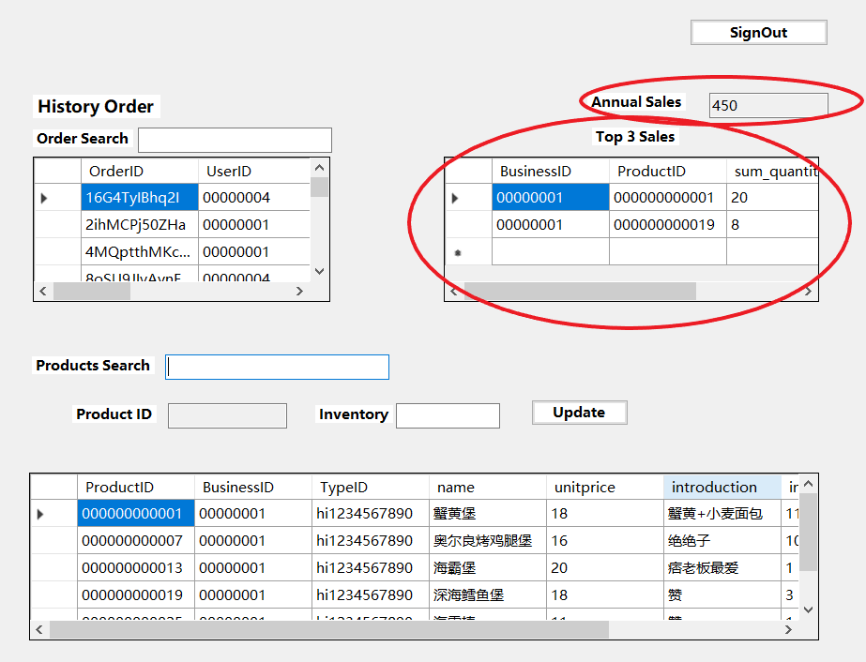
查询功能实现
显示每个商家最热卖的三个商品
if exists(select * from sys.procedures where name='Business_top3')
drop procedure dbo.Business_top3;
go
create procedure Business_top3
as
select * from
(select BusinessID, ProductID, sum(quantity) sum_quantity,
rank() over (partition by BusinessID order by sum(quantity) desc) as ranks
from Orders, Orderdetail
where Orders.OrderID = Orderdetail.OrderID
group by BusinessID, ProductID
) as t1
where ranks <= 3;
go
显示每个商家年销量
if exists(select * from sys.procedures where name='Business_amout_year')
drop procedure dbo.Business_amout_year;
go
create procedure Business_amout_year
@year int
as
select BusinessID, sum(amount) Sum
from Orders
where OrderDate between CONCAT(@year, '-01-01') and CONCAT(@year, '-12-31')
group by BusinessID;
go

Slide 14
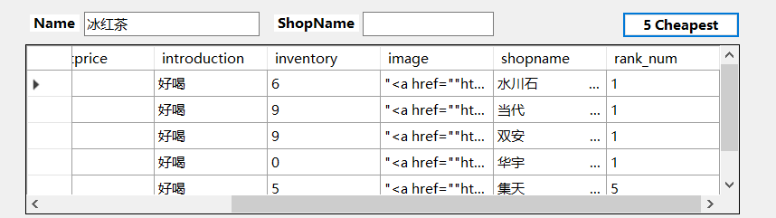
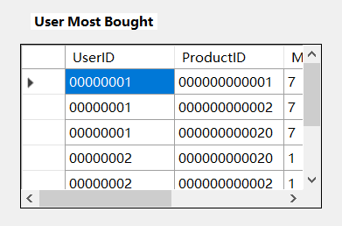
查询功能实现
显示售卖某商品价格最低的五个商家
if exists(select * from sys.procedures where name='Product_price_low5')
drop procedure dbo.Product_price_low5;
go
create procedure Product_price_low5
@name varchar(18)
as
select top 5 BusinessID
from Products
where @name=name
order by unitprice
go
显示每个客户购买最多的三个商品
if exists(select * from sys.procedures where name='User_purchasemost')
drop procedure dbo.User_purchasemost;
go
create procedure User_purchasemost
as
select * from
(select UserID, ProductID, sum(quantity) Maxq,
rank() over (partition by UserID order by sum(quantity) desc) as ranks
from Orders, Orderdetail
where Orders.OrderID = Orderdetail.OrderID
group by UserID, ProductID
) as t1
where ranks <= 3;
go

Slide 15
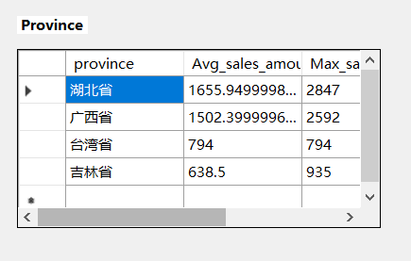
查询功能实现
显示每个省份会员的平均消费额、最大消费额和最小消费额，并按平均消费额降序排列
if exists(select * from sys.procedures where name='Provinc_detail')
drop procedure dbo.Province_detail;
go
create procedure Province_detail
as
select province, avg(UserSum) Avga, max(UserSum) Maxa, min(UserSum) Mina
from (
select province, Users.UserID, sum(amount) UserSum
from dbo.Users, dbo.Orders
where Users.UserID = Orders.UserID
group by province, Users.UserID
) as user_sum_province
group by province
order by Avga desc;
go

Slide 16
商品购买时的并发过程
设置事务，先读后写，在读取库存的时候，对产品表的对应列加行锁。检测库存是否符合要求，之后修改库存，完成购买。
…
SET TRANSACTION ISOLATION LEVEL SERIALIZABLE;
begin tran;
update @Carts_temp
set new_inventory = Products.inventory-ProductQuantity, unitprice=Products.unitprice, BusinessID=Products.BusinessID
from @Carts_temp ctemp, Products with(updlock, holdlock)
where ctemp.ProductID = Products.ProductID;
with temp
as (select BusinessID, sum(ctemp.ProductQuantity * ctemp.unitprice) as amount
from @Carts_temp ctemp
group by ctemp.BusinessID)
…
begin
if not exists(select ProductID from @Carts_temp where new_inventory < 0)
begin
exec Buy @Carts_temp,@UserID,@Address;
end
select ProductID from @Carts_temp where new_inventory < 0;
waitfor delay '00:00:30';
commit tran;
End
…

Slide 17
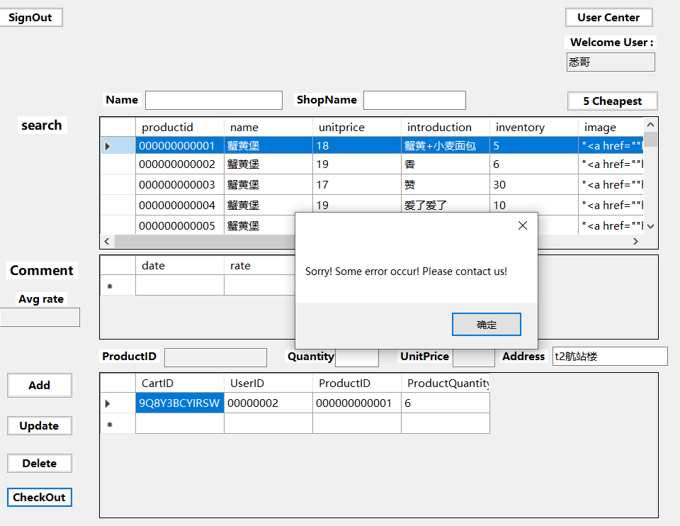
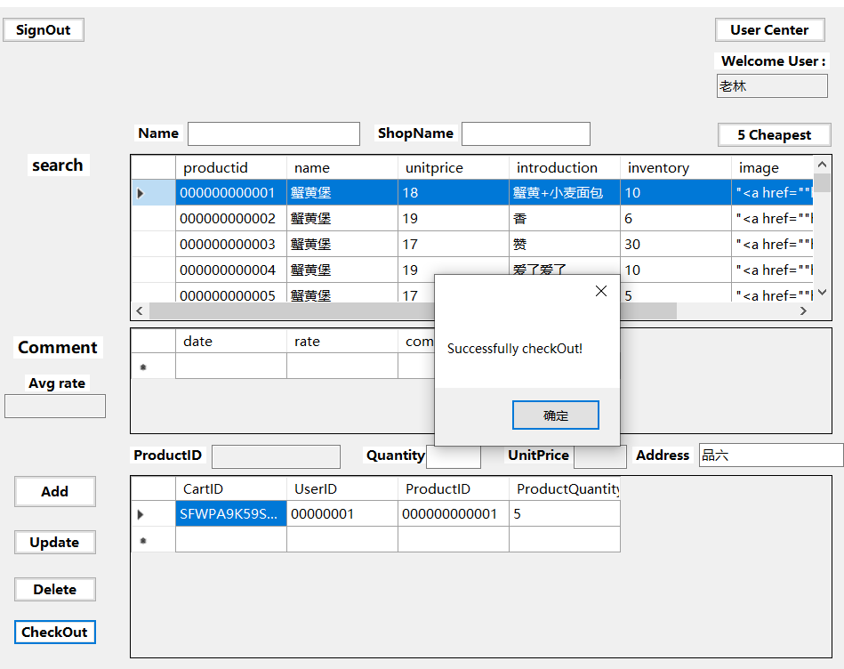
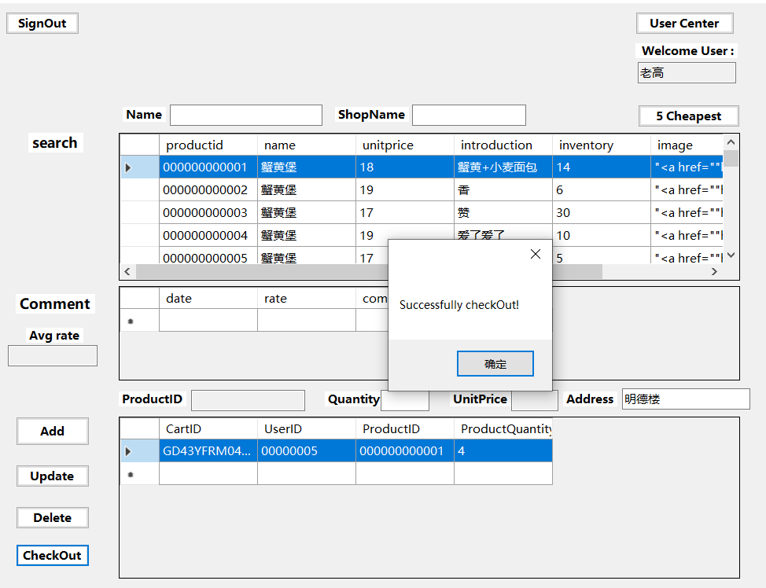
并发性测试
多用户可同时在系统中进行操作

Slide 18
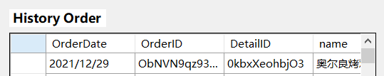
订单与订单明细的存储过程
在结账时，购物车中同一个商家的商品，获得相同的订单号，其中不同的商品对应不同的订单细节号，从而实现订单分流和捆绑。
Iif exists(select * from sys.procedures where name='check_out_final')
drop procedure dbo.check_out_final;
go
create procedure check_out_final
(@UserID char(8), @Address char(100))
as
begin
declare @Carts_temp as dbo.Cart_MultiID
insert into @Carts_temp (UserID,ProductID,ProductQuantity) (select UserID,ProductID,ProductQuantity from Cart where UserID=@UserID)
select * from @Carts_temp
SET TRANSACTION ISOLATION LEVEL SERIALIZABLE;
begin tran;
update @Carts_temp
set new_inventory = Products.inventory-ProductQuantity, unitprice=Products.unitprice, BusinessID=Products.BusinessID
from @Carts_temp ctemp, Products with(updlock, holdlock)
where ctemp.ProductID = Products.ProductID;
with temp
as (select BusinessID, sum(ctemp.ProductQuantity * ctemp.unitprice) as amount
from @Carts_temp ctemp
group by ctemp.BusinessID)
update @Carts_temp
set amount = temp.amount
from temp, @Carts_temp ctemp
where ctemp.BusinessID = temp.BusinessID;
declare @idtemp table(BusinessID char(8), OrderID char(12))
insert into @idtemp(BusinessID) select distinct BusinessID from @Carts_temp
update @idtemp
set OrderID = dbo.random_string(12, default)
update @Carts_temp
set OrderID = idtemp.OrderID
from @idtemp idtemp, @Carts_temp ctemp
where ctemp.BusinessID = idtemp.BusinessID;
begin
if not exists(select ProductID from @Carts_temp where new_inventory < 0)
begin
exec Buy @Carts_temp,@UserID,@Address;
end
select ProductID from @Carts_temp where new_inventory < 0;
waitfor delay '00:00:30';
commit tran;
end
end

Slide 19
视图与索引
由于评价部分涉及三个表的连接，且需要进行多次的查询。因此考虑查询效率，引入视图与索引。
--为commentid，userid，productid创建索引，建立comment视图，显示评价信息
if exists(select * from sys.views where name='AllID_Comment')
--删除单个视图
drop view AllID_Comment;
go
create view AllID_Comment WITH SCHEMABINDING
as
select c.CommentID, c.DetailID, o.OrderID, o.UserID, od.ProductID
from dbo.Comments c,dbo.Orderdetail od, dbo.Orders o
where od.OrderID=o.OrderID and c.DetailID=od.DetailID;
go
create unique clustered index ic_commentid on AllID_Comment(CommentID);
go
create index ic_userid on AllID_Comment(UserId);
go
create index ic_productid on AllID_Comment(ProductId);
go

Slide 20
触发器使用
触发器主要功能为在客户购买商品创建订单后自动更改库存：当库存数量小于订单数量时提示“库存不足”同时回滚，当库存数量大于订单数量时，库存数量自动更改。
CREATE TRIGGER tgr_orders --创建订单联系库存的触发器
ON Orderdetail
FOR INSERT
AS
DECLARE @DetailID CHAR(12),@OrderID CHAR(12),@ProductID CHAR(12),@unitprice REAL,@quantity INTEGER;
SELECT @DetailID=DetailID,@OrderID=OrderID,@ProductID=ProductID,@unitprice=unitprice,@quantity=quantity
FROM INSERTED;
IF((SELECT inventory FROM Products WHERE @ProductID=ProductID)>=@quantity)
BEGIN
UPDATE Products
SET inventory=inventory-@quantity
where ProductID=@ProductID;
END
ELSE
BEGIN
PRINT('库存不足！')
ROLLBACK
END
GO

Slide 21
五、用户界面设计

Slide 22
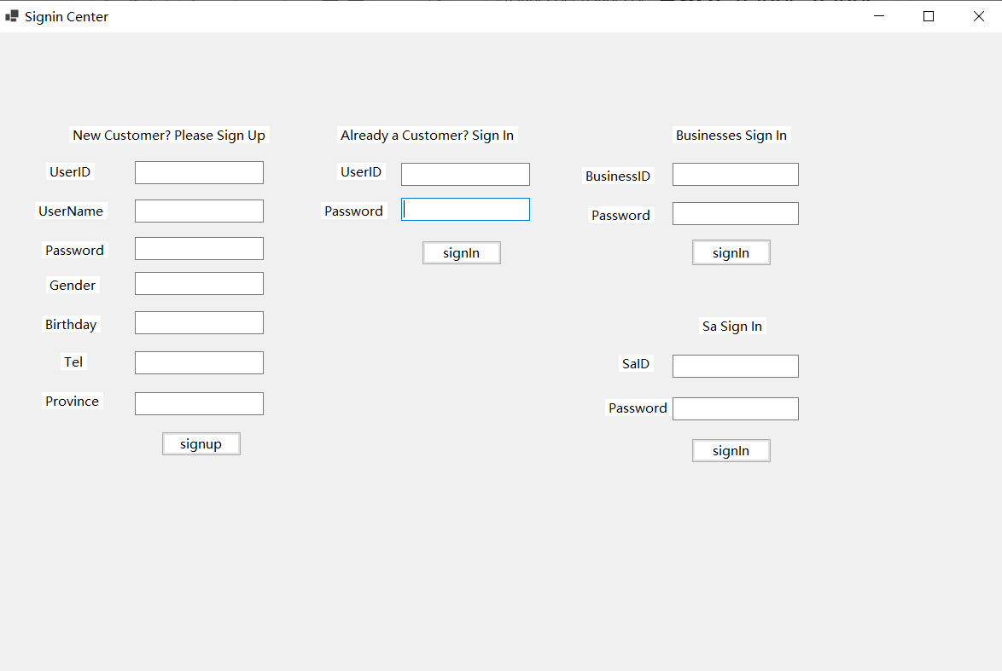
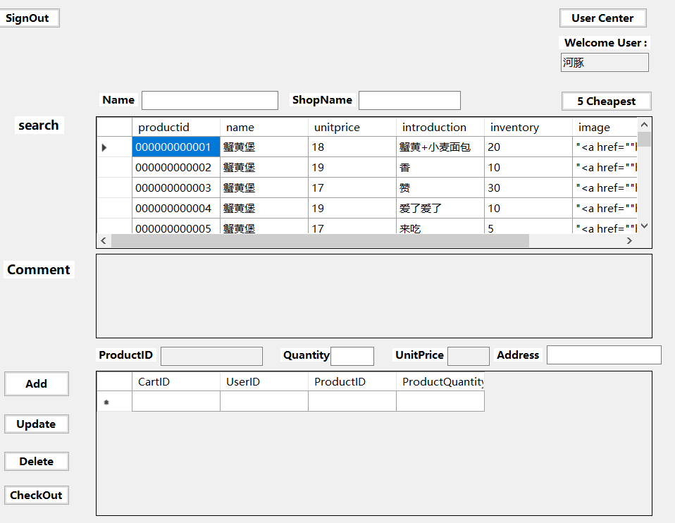
界面说明及其他功能介绍
注册及登录界面（含客户与商家）
商城界面

Slide 23
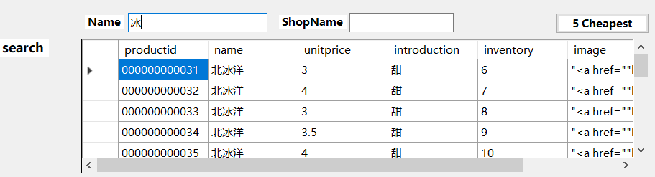
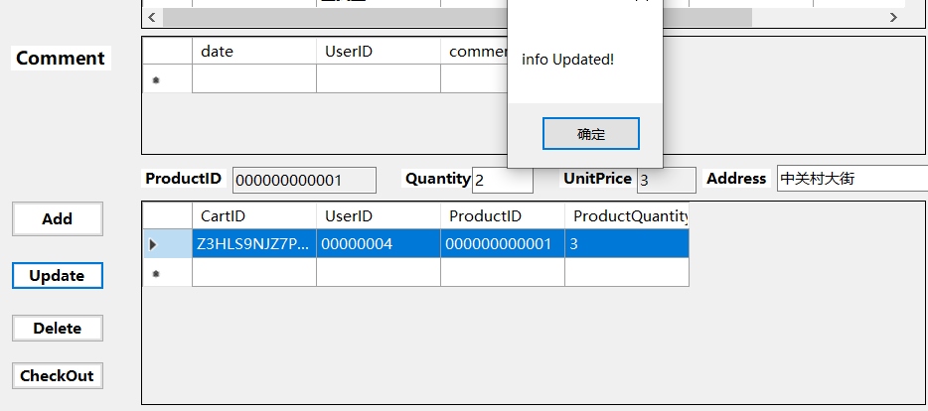
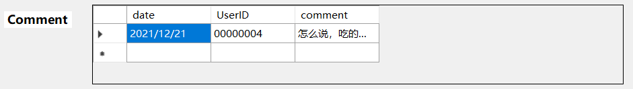
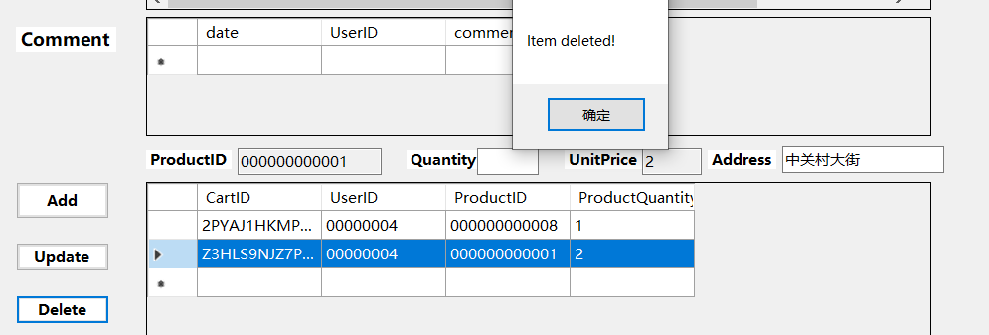
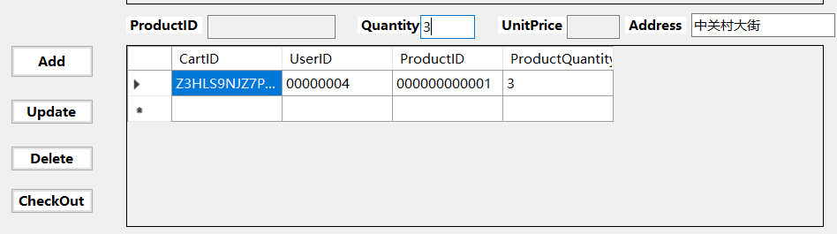
界面说明及其他功能介绍——用户层面
搜索商品
修改与删除订单
点击商品，查看商品评价
添加商品：选定购买量并添加收货地址

Slide 24
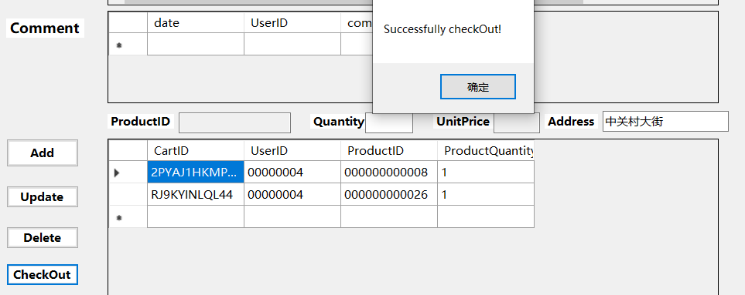
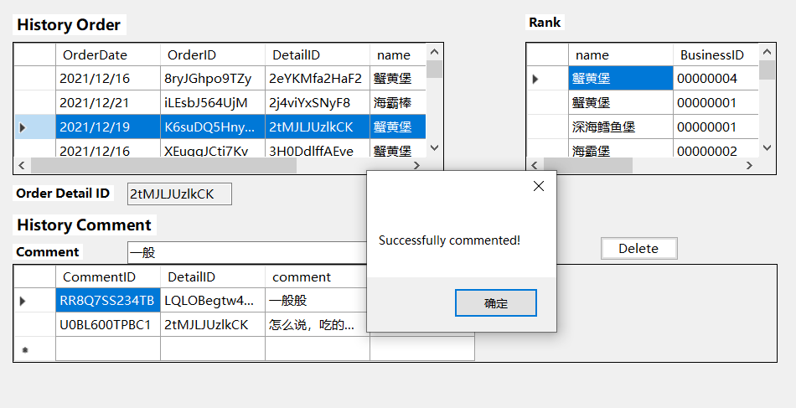
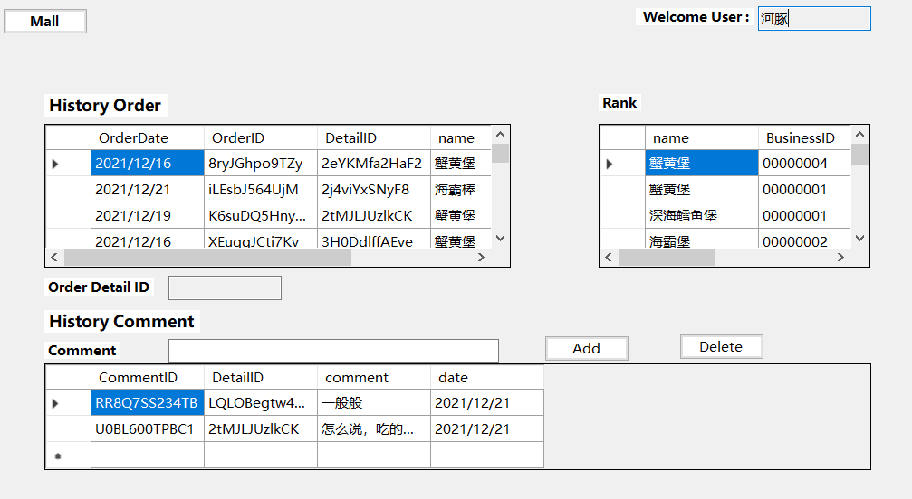
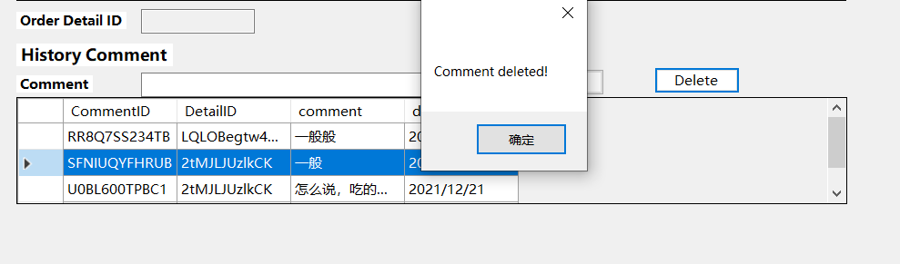
界面说明及其他功能介绍——用户层面
购物车买单
用户评价操作：点击某个订单进行评价添加或删除
用户查询历史订单、评价及销量排名

Slide 25
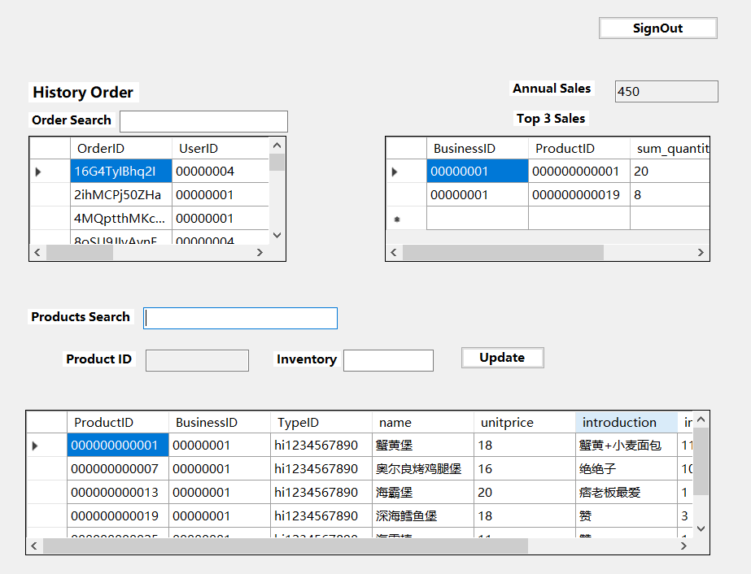
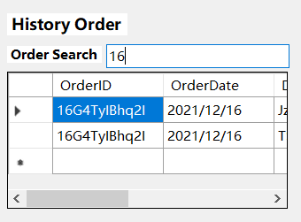
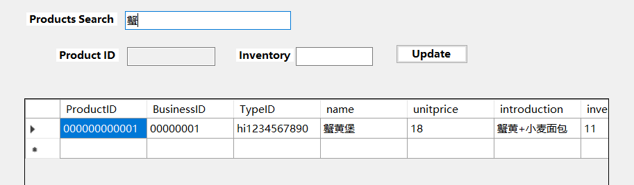
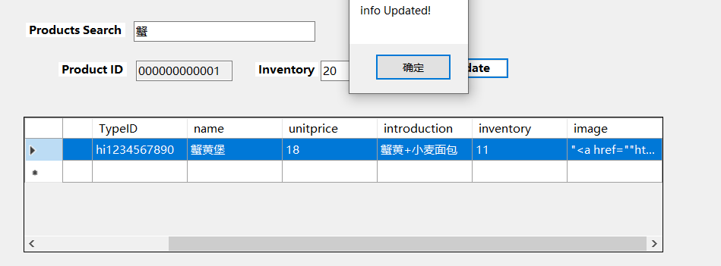
界面说明及其他功能介绍——商家层面
商家界面
订单和商品查询
商家更新商品库存

Slide 26
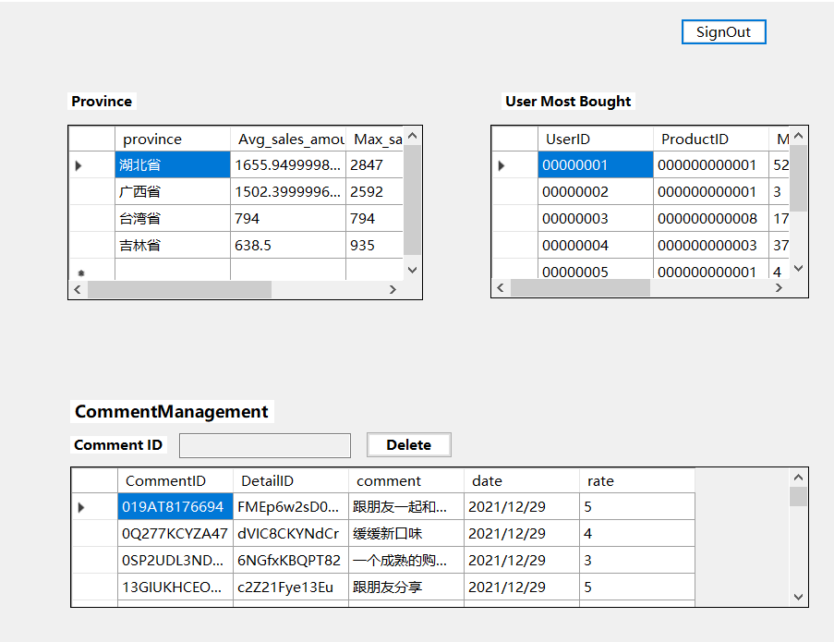
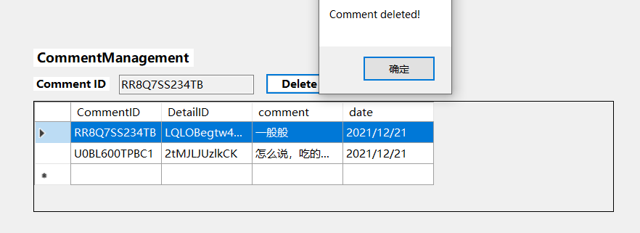
界面说明及其他功能介绍——管理员层面
管理员界面
管理用户评论，可对不良评论进行删除

Slide 27
总结与评价
通过小组成员的共同努力，目前该B2C系统已具备基本的线上售卖商品及其他相关功能，但仍在数据库框架合理性、查询效率、测试数据完备性、高级并发控制等方面存在许多不足和问题，未来也仍然需要努力进行改良。
不得不承认的，完成本次大作业的过程让大家收获良多，一方面要用课堂上学习过的数据库系统相关的理论知识熟练地进行实践，另一方面又要对课堂上未涉及或涉及较少的页面设计方面的知识进行学习和运用，不但巩固了大家知识体系中已学的部分，也增加了新的部分，并锻炼了大家的学习能力和合作分工的能力。

Slide 28
谢谢！

